Slide 1

XÂY DỰNG HỆ THỐNG MICROSERVICES
Discovery, Gateway & Notification Services
Môn: Các công nghệ lập trình hiện đại GVHD: Đỗ Như Tài | TP. Hồ Chí Minh, 03/2026

Slide 2
PHÂN CÔNG CÔNG VIỆC
Họ và Tên | MSSV | Trách nhiệm chính
Egawa Masao | 3122411122 | Xây dựng Notification Service
Lê Phạm Quốc Việt | 3122411244 | Tổng hợp và viết báo cáo
Nguyễn Trần Trung Thạch | 3122411186 | Xây dựng Discovery Service
Trần Đức Toản | 3122411219 | Xây dựng API Gateway

Slide 3
CHƯƠNG I: DISCOVERY SERVICE
Trung tâm điều phối định danh hệ thống

Slide 4

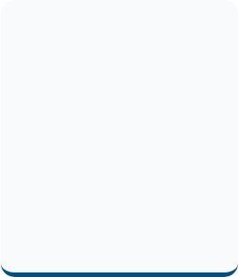

VAI TRÒ CỦA SERVICE DISCOVERY
Kho lưu trữ tập trung
Kết nối linh hoạt
Giải quyết vấn đề IP/Port động trong môi trường phân tán.
Mọi dịch vụ tự động đăng ký thông tin liên lạc khi khởi tạo.
Tìm kiếm instance mà không cần biết trước địa chỉ IP vật lý.
Hỗ trợ cơ chế Cân bằng tải (Load Balancing).
Tăng khả năng tự phục hồi của toàn hệ thống.

Slide 5

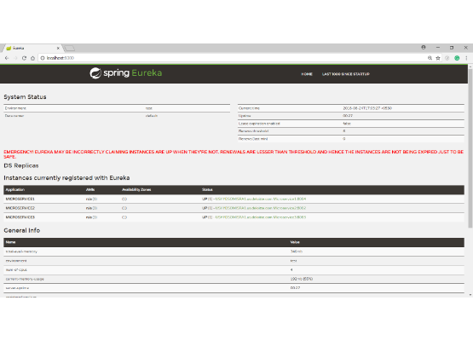
CẤU TRÚC KỸ THUẬT EUREKA
Nền tảng: Spring Cloud Netflix Eureka Server.
Công nghệ: Java 17 & Spring Boot.
Cấu hình tối ưu: Vô hiệu hóa tính năng tự đăng ký và fetch registry cho node đơn.
Cổng tiêu chuẩn: Vận hành trên port 8761.

Slide 6
CHƯƠNG II: API GATEWAY
Cửa ngõ trung tâm & Điều phối lưu lượng

Slide 7
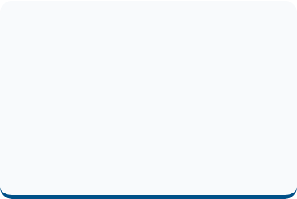
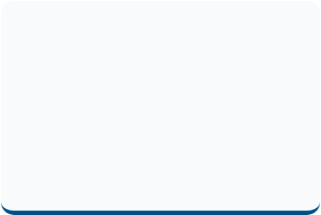


API GATEWAY: NGƯỜI GÁC CỔNG
Bảo mật tập trung
Định tuyến động
Logging & Filter
Xác thực Token ngay tại cửa ngõ trước khi vào service nội bộ.
Tự động chuyển hướng yêu cầu dựa trên danh sách từ Eureka.
Ghi nhật ký thời gian phản hồi và mã trạng thái toàn cục.

Slide 8
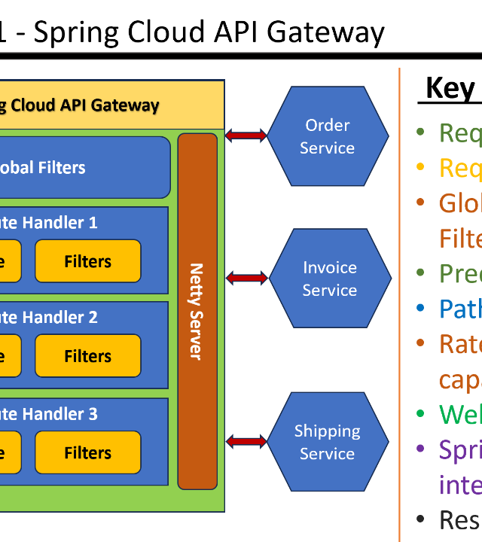
CƠ CHẾ ĐỊNH TUYẾN
Sử dụng Spring Cloud Gateway với Project Reactor để xử lý bất đồng bộ.
Kết nối trực tiếp với Discovery Service để lấy Metadata của dịch vụ. Ví dụ: Đường dẫn /api/product/** sẽ tự động trỏ đến PRODUCT-SERVICE.

Slide 9
CHƯƠNG III: NOTIFICATION SERVICE
Giao tiếp hướng sự kiện qua Apache Kafka

Slide 10
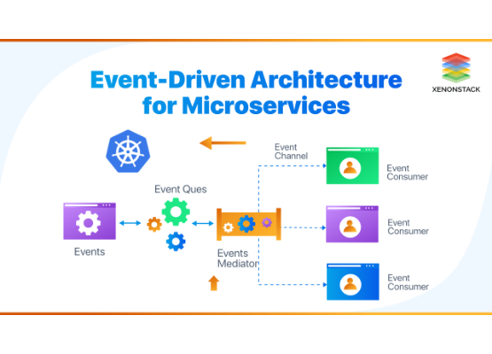
MÔ HÌNH EVENT-DRIVEN
Apache Kafka: Nền tảng truyền tin sự kiện hiệu suất cao.
Loosely Coupled: Các dịch vụ độc lập, không cần gọi trực tiếp lẫn nhau.
Khả năng chịu tải: Xử lý thông báo không làm chậm luồng đặt hàng chính.
NotificationListener: Đăng ký vào notificationTopic để nhận bản tin JSON.

Slide 11
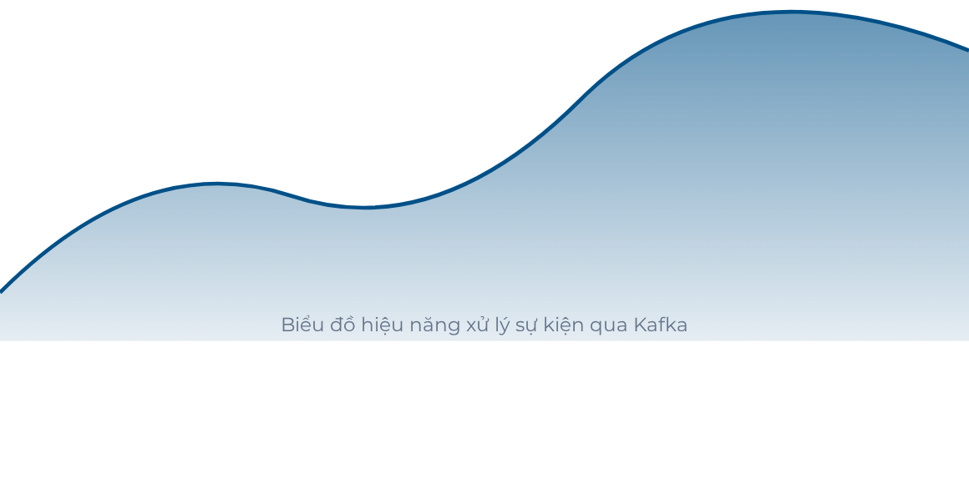

GIÁM SÁT & TRUY VẾT HỆ THỐNG
Micrometer & Zipkin: Sử dụng Trace ID để theo dõi hành trình yêu cầu xuyên qua các Microservices.
Prometheus & Grafana: Giám sát các chỉ số sống còn (Heap, Latency, Throughput).

Slide 12
TỔNG KẾT
Hệ thống đã thiết lập nền tảng hạ tầng vững chắc, sẵn sàng cho việc mở rộng và triển khai thực tế trên môi trường Cloud.
Cảm ơn thầy và các bạn đã lắng nghe!

